Slide 1
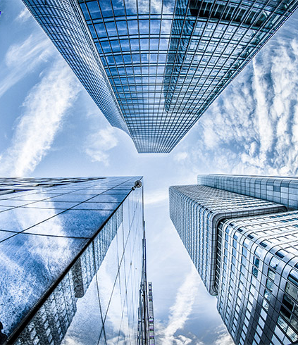
Cultura digital y sociedad
FR
FABRIKAM RESIDENCES
Autor

Slide 2
Contenidos
Definición
Clasificación
Características
Estadísticas
Ventajas
Desventajas
Ejemplos
Conclusiones

Slide 3
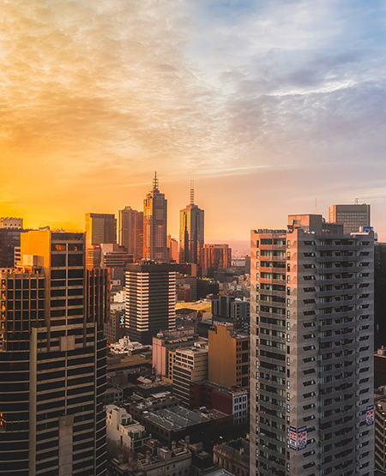
Definición

Slide 4
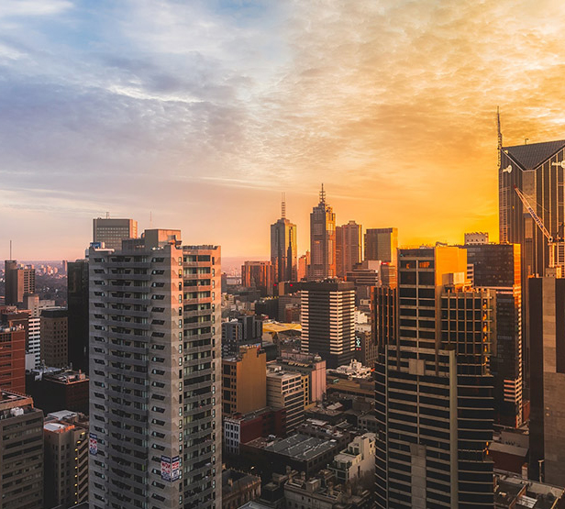
Clasificación

Slide 5
Características

Slide 6
Estadísticas

Slide 7
Ventajas

Slide 8
Desventajas

Slide 9
Ejemplos

Slide 10
Conclusiones

Slide 11
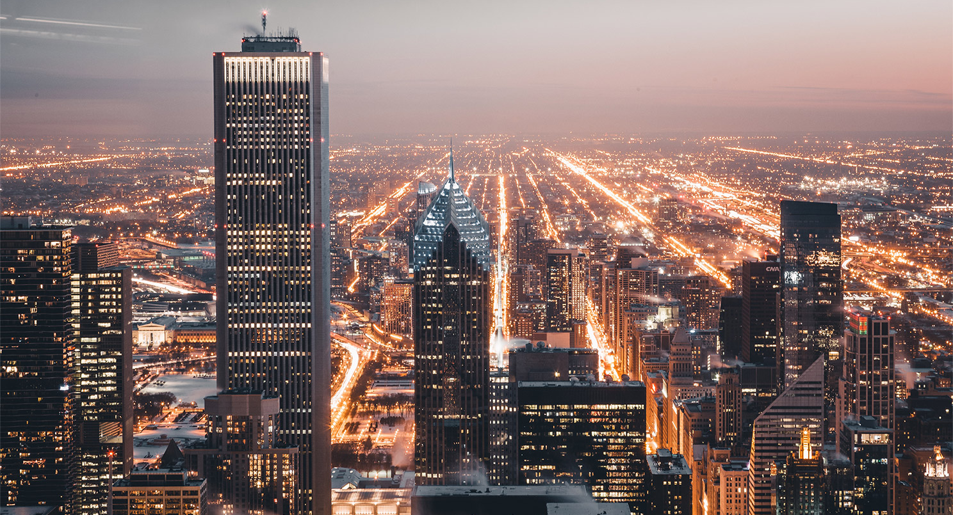
El título se escribe aquí

Slide 12
Gracias
FR
Autor
FABRIKAM RESIDENCES
Teléfono
correo@unach.edu.ec
Sitio web

